Slide 1
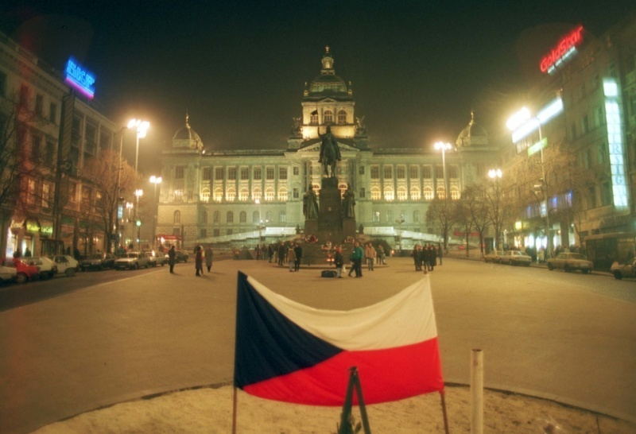
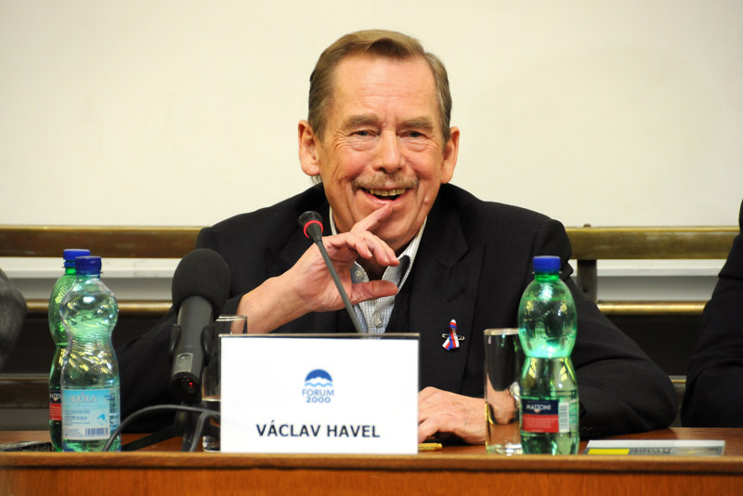
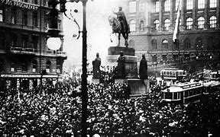
Den obnovy samostatného českého státu
1.1.1993
Václav Havel
Václav Havel na své funkci působil od roku 1993 do roku 2003.
Václav Havel první český prezident.

Slide 2
Děkuji za pozornost Táborský

